Slide 1
2024
第一小组开题答辩
PROJECT PROPOSAL
汇报人：余旺 时间：2024年3月

Slide 2
目录CONTENTS
01.立项相关说明
02.软件需求描述
03.总体技术方案
04.项目管理相关和贡献比

Slide 3
01
立项相关说明
。

Slide 4

项目背景
1，随着信息化时代的快速发展，各行各业都面临着大量数据的存储、管理和处理挑战。无论是企业、政府还是个人，都需要一个高效、可靠的系统来管理这些数据，并从中提取有价值的信息。因此，DBMS作为数据管理的重要工具，其设计和发展变得尤为重要。
2，随着技术的进步，特别是计算机和网络技术的发展，人们对数据处理的效率和准确性要求越来越高。传统的文件管理系统已经无法满足这些需求，因此需要一个更加专业、高效的数据库管理系统来替代。DBMS的出现正好满足了这一需求，它提供了对数据的高效存储、检索、修改和删除等操作，同时还能够确保数据的安全性和完整性。
3，数据库技术的应用范围也在不断扩大。从最初的简单数据存储，到现在的数据挖掘、大数据分析等复杂应用，数据库系统已经成为了各种信息系统的基础。因此，DBMS的设计也需要不断适应新的应用场景和技术要求，以提供更好的数据管理和服务。

Slide 5
项目目标
提高数据管理效率
通过优化数据库结构、设计高效的存储和检索机制，DBMS项目旨在提高数据的处理速度，减少查询和更新的响应时间，从而提升数据管理的整体效率。
确保数据安全性
DBMS项目应确保数据库中的数据受到适当的保护，包括防止未经授权的访问、修改或删除。通过实施身份验证、权限控制和加密等安全措施，确保数据的安全性和完整性。
支持并发访问：
随着多用户并发访问数据库的需求增加，DBMS项目需要设计有效的并发控制机制，以确保多个用户可以同时访问和修改数据，同时避免数据不一致和冲突。
优化资源利用：
通过合理的数据库设计和优化，DBMS项目应能够高效利用计算机资源（如内存、CPU和存储），减少资源浪费，提高系统的整体性能。
支持数据分析和挖掘：
随着大数据时代的到来，DBMS项目需要支持复杂的数据分析和挖掘操作，以帮助企业从海量数据中提取有价值的信息，支持决策制定和业务创新。
提供可扩展性和灵活性：
DBMS项目应设计得足够灵活，以适应未来业务变化和技术发展的需求。同时，系统应具备可扩展性，以便在需要时能够轻松地增加硬件资源或扩展功能。

Slide 6

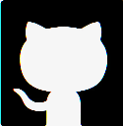
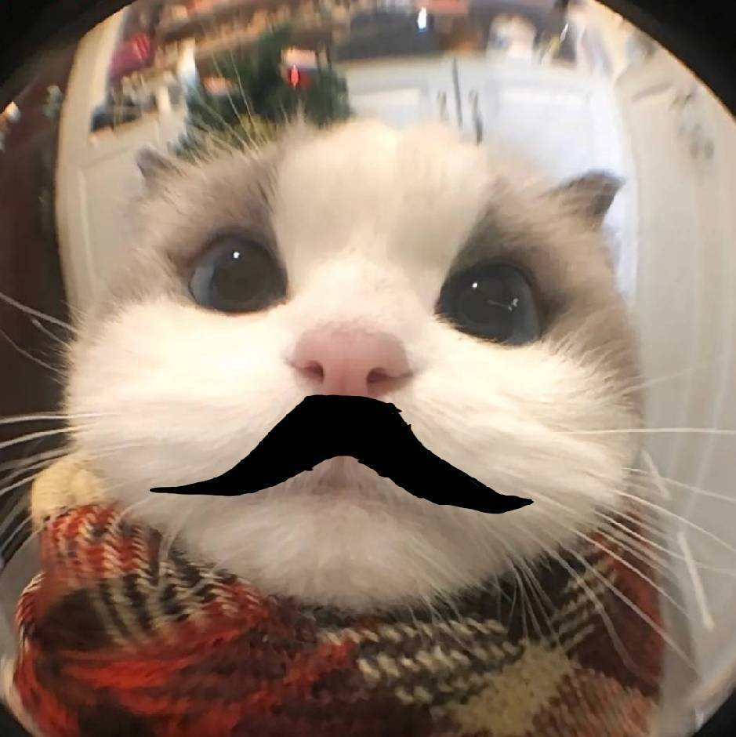

团队
余旺
杨涛
王宏翔
黄浩琪

Slide 7
02
软件需求描述
。

Slide 8
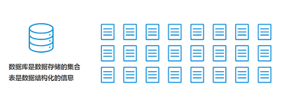
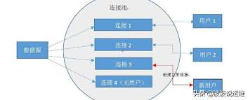
需求分析
1. 数据存储和管理需求：
确定需要存储的数据类型、规模和复杂性。
分析数据的增长速度和预期存储期限。
评估现有数据结构的合理性，确定是否需要优化或重构。
2. 数据访问和查询需求：
分析用户对数据访问的频率、方式和目的。
确定用户查询的复杂性，包括是否需要支持复杂的聚合、连接和子查询操作。
评估现有查询性能，确定是否需要进行性能优化。

Slide 9

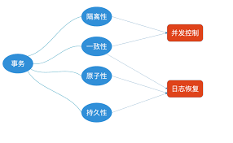
需求分析
3. 数据完整性和安全性需求：
定义数据的完整性约束，如主键、外键、唯一性约束等。
分析数据的敏感性和保密性要求，确定需要实施的安全措施。
确定访问控制和权限管理的需求，包括用户角色、权限分配和审计机制。
4. 并发控制和事务管理需求：
分析系统并发访问的规模和特点，确定并发控制策略。
确定事务的边界和隔离级别，确保数据的一致性和完整性。
分析事务处理的性能需求，确定是否需要优化事务处理流程。

Slide 10
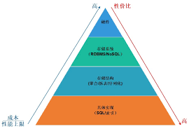
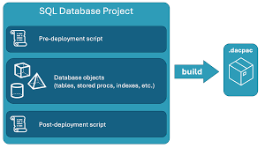
需求分析
5. 系统性能和可用性需求：
评估现有系统的性能瓶颈和瓶颈原因。
确定系统的响应时间、吞吐量等性能指标要求。
分析系统的可用性和可靠性需求，包括备份、恢复和故障转移策略。
6. 系统集成和扩展性需求：
分析DBMS与其他系统或应用的集成需求。
确定系统的扩展性要求，包括硬件、软件和功能的扩展。
评估现有系统的开放性和标准支持情况。

Slide 11
03
总体技术方案

Slide 12
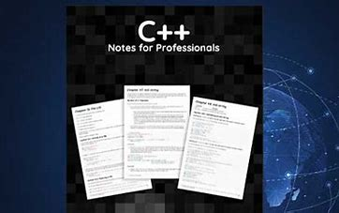
总体技术方案
C++
本项目选择C++作为主要开发语言，这一决策是出于对C++多方面优势的充分考虑。C++继承了C语言的传统，既支持经典的过程化程序设计，又引入了基于对象的程序设计理念。这使得我们在处理问题时既能使用传统的过程化方法，又能充分利用面向对象的特性，如封装、继承、多态等。
语言简洁灵活： C++的语法简洁而灵活，提供了丰富的运算符，使得编码变得更加方便快捷。
高效的目标代码生成： C++生成的目标代码质量高，执行效率优越，而且具备良好的可移植性，使得我们的程序能够轻松在不同平台上运行。
适用于大规模项目： C++在可重用性、可扩充性、可维护性和可靠性等方面表现出众，非常适合开发大中型系统软件和应用程序。
支持面向对象编程： C++提供了强大的面向对象编程机制，包括信息隐藏、封装函数、抽象数据类型、继承、多态、函数重载、运算符重载、泛型编程（模板）等特性。这使得团队开发更为简单，同时提高了代码的可维护性和可拓展性。

Slide 13


总体技术方案
QT
本项目选择Qt作为图形用户界面（GUI）开发框架。Qt是一种跨平台的C++框架，专注于为应用程序提供创建艺术级图形界面所需的所有功能。它是一个完全面向对象的框架，易于扩展，并允许真正的组件编程。Qt在商业领域取得了巨大成功，成为全球数千种应用程序的基础，并且是Linux桌面环境KDE的基础。
SQLite
本项目采用SQLite提供数据存储。
SQLite是一种轻量级、嵌入式的关系型数据库管理系统。
SQLite不需要独立的服务器进程，而是直接访问存储在文件中的数据库。它被广泛应用于移动设备、嵌入式系统和小型应用程序的开发，因为其体积小巧、简单易用。

Slide 14
04
项目管理和贡献比

Slide 15
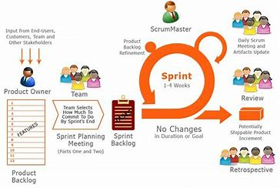
项目管理和贡献比
敏捷开发
（Agile Development）
一种软件开发方法，它强调通过小规模、增量式的迭代开发来快速适应变化、提高团队协作和交付高质量的软件。敏捷开发方法的核心理念是响应变化、灵活适应、以人为本，通过迭代和增量的方式快速交付软件，同时保持对需求的敏感性。
迭代开发
增量交付
需求变化
团队协作
敏捷价值观

Slide 16
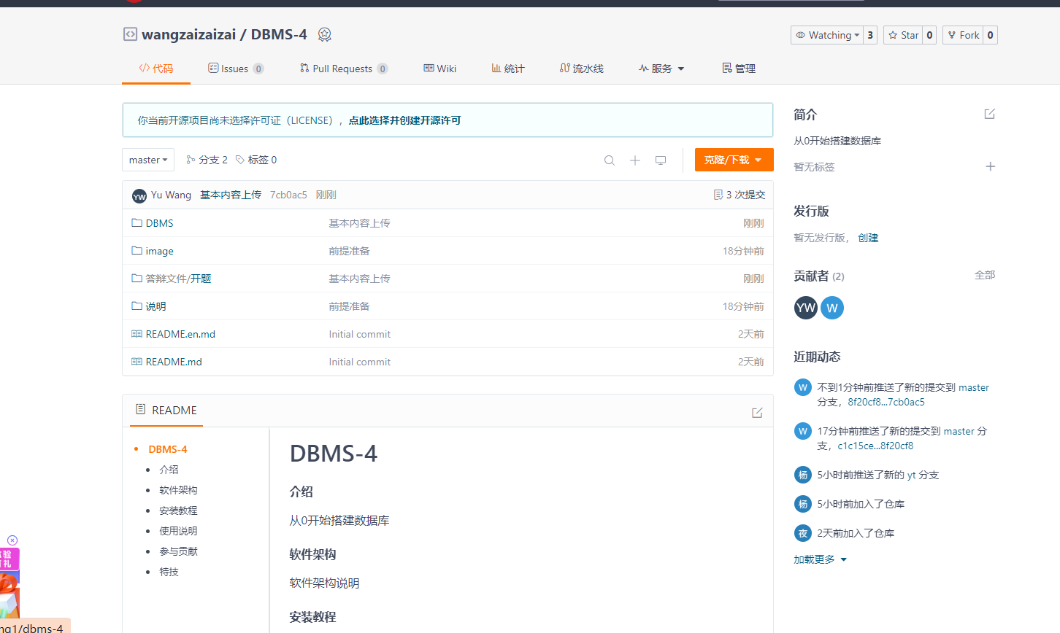
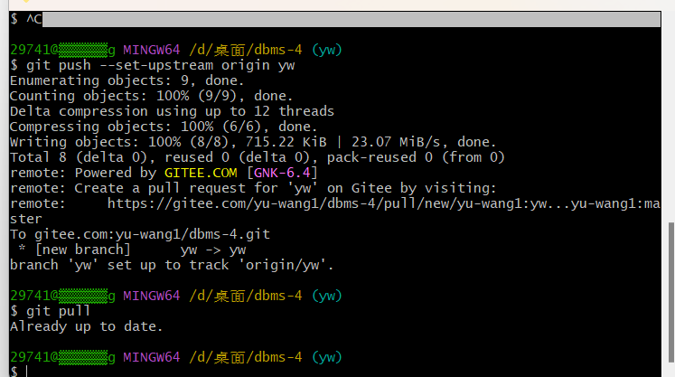
管理平台和展示管理过程和已完成的工作
gitee

Slide 17

团队
余旺：30%
杨涛：25%
王宏翔：23%
黄浩琪：22%

Slide 18
THANKS
感谢您的聆听

